Slide 1
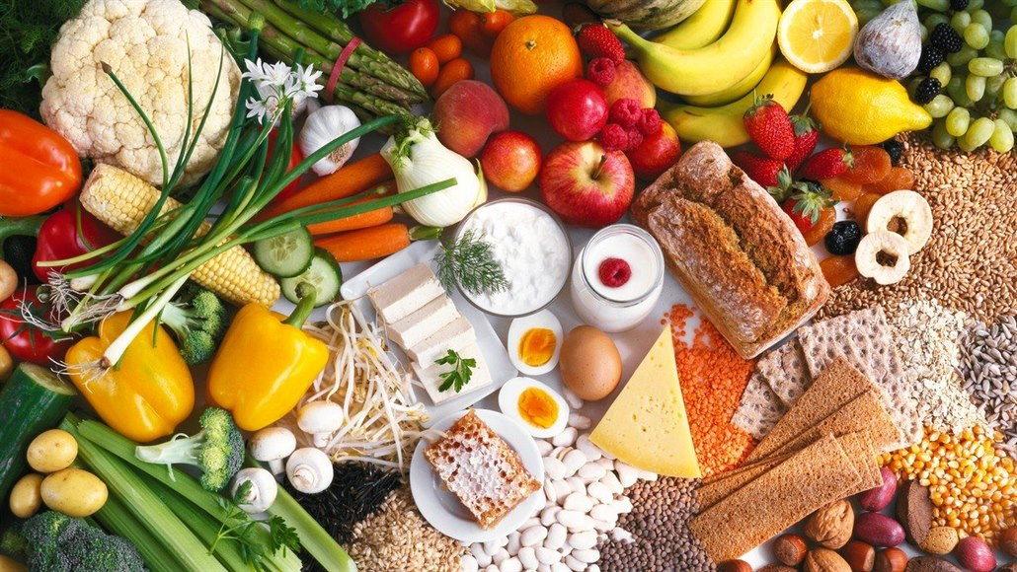
Zásady správné výživy
Jídelníček
Aneb jsme to co jíme
Studijní materiály byly vytvořeny za podpory projektu MUNI/FR/1474/2018

Slide 2
https://www.youtube.com/watch?v=R5dZD4dPVio

Slide 3
Zásady správné výživy
energetický příjem a výdej by měly být v rovnováze
udržet si adekvátní tělesnou hmotnost (dle BMI a obvodu pasu)
minimálně 5-krát denně v pravidelných intervalech (každé 3-4 hodiny) – počet jídel závisí od celkového energetického příjmu
pravidelné cvičení – nejméně 30 minut fyzické aktivity mírné zátěže alespoň 5-krát týdně (nebo 3 - 4 x týdně 30 min zátěže, při které se zpotíte)
když nejde cvičit, minimálně půlhodiny chůze

Slide 4
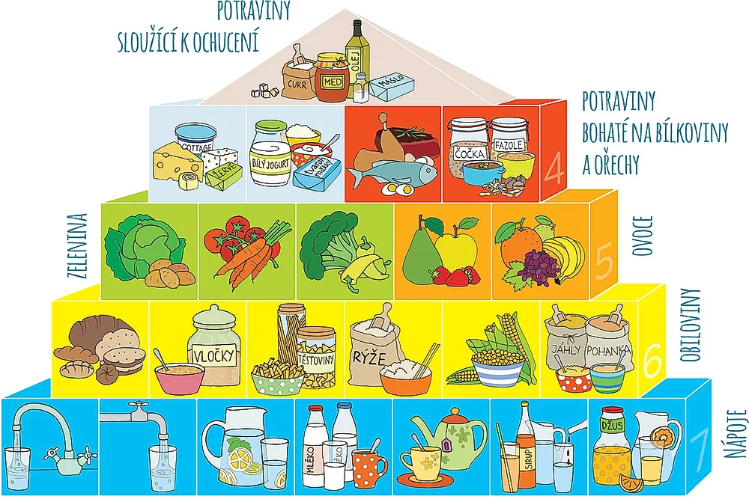
Zásady správné výživy
Strava by měla být pestrá - měla by obsahovat:
  živiny (bílkoviny, tuky, cukry)
  vitamíny
  minerální látky
  voda
  vláknina
Člověk je všežravý primát.
Je fyziologicky a evolučně nastaven na příjem pestré stravy z větší části složené ze sacharidů a tuků.
Libové maso je vzhledem ke špatnému štěpení aminokyselin pro člověka „jedovaté“, proto musí být v potravě tuk, aby umožnil štěpení bílkovin a minokyselin.

Slide 5
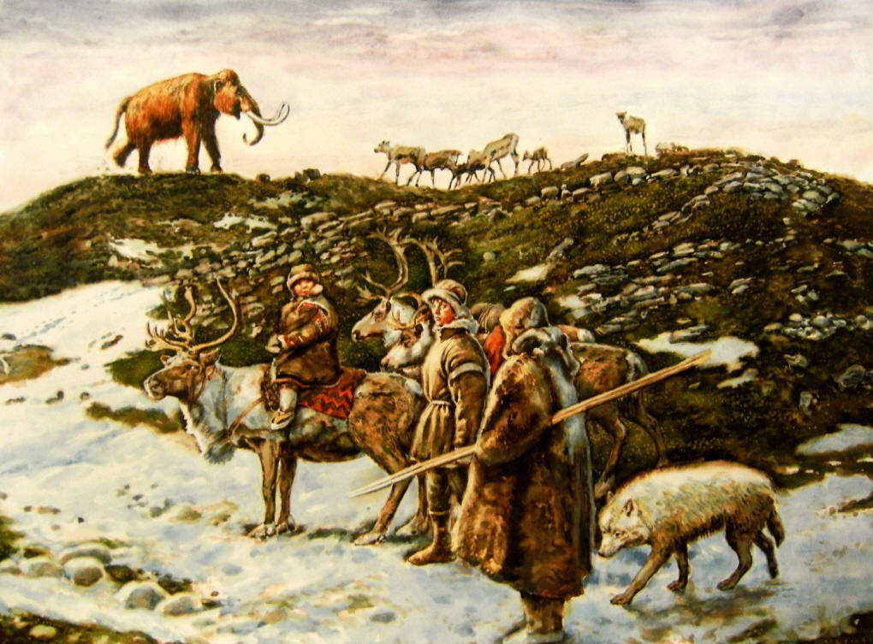
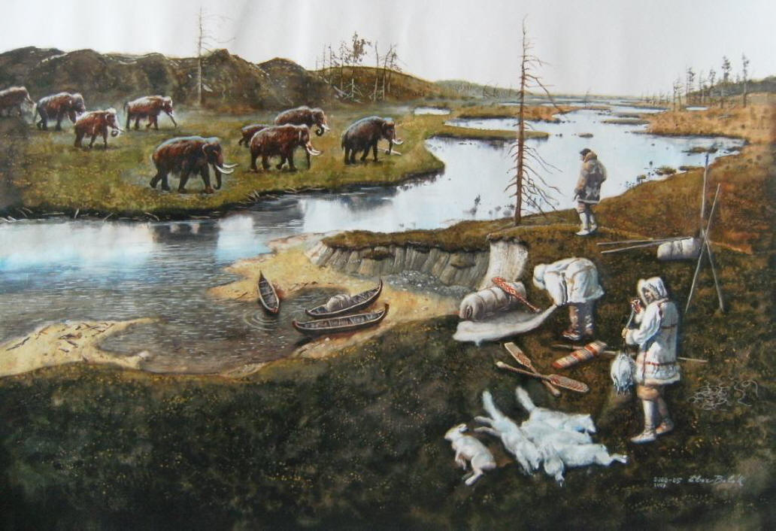
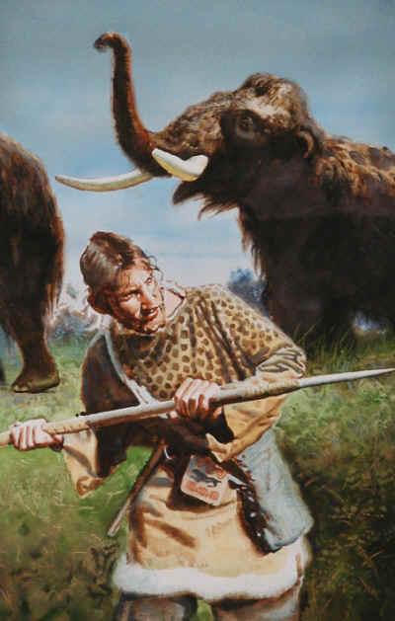
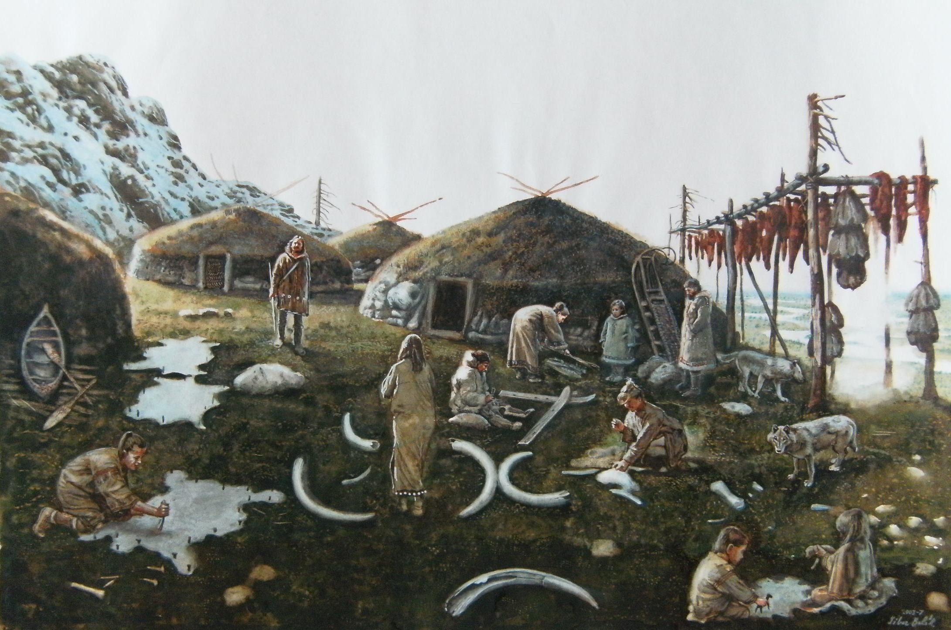
Tzv. „lovci mamutů“ byli ekonomicky závislí na sobech (již domestikace spolu se psem, pes pomáhal hlídat stáda sobů) a malé zvěři (zajíci, lišky, bělokur, atd.), na mamutech závislí nebyli, mamut byl uloven 1-2 za/rok, ale kosti mamutů jsou nejnápadnější a dle nich získali své jméno (E. Štorch).
Ze sobů využívali vše, včetně mléka samic.

Slide 6
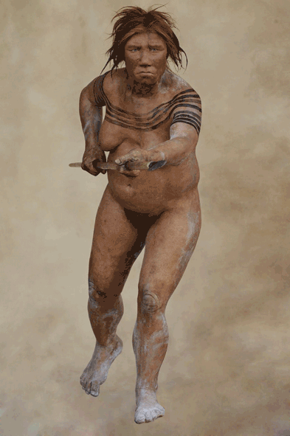
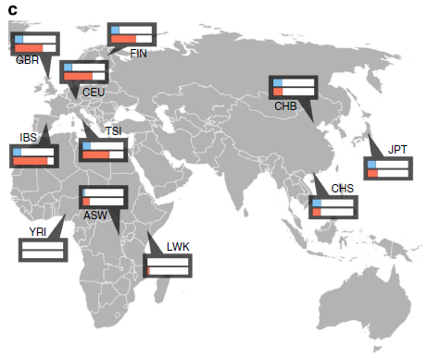
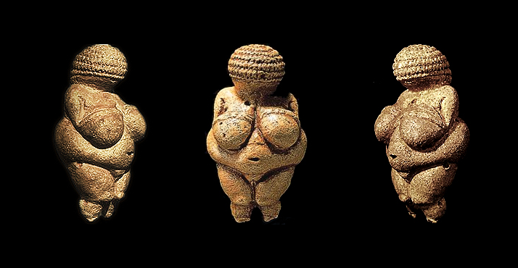
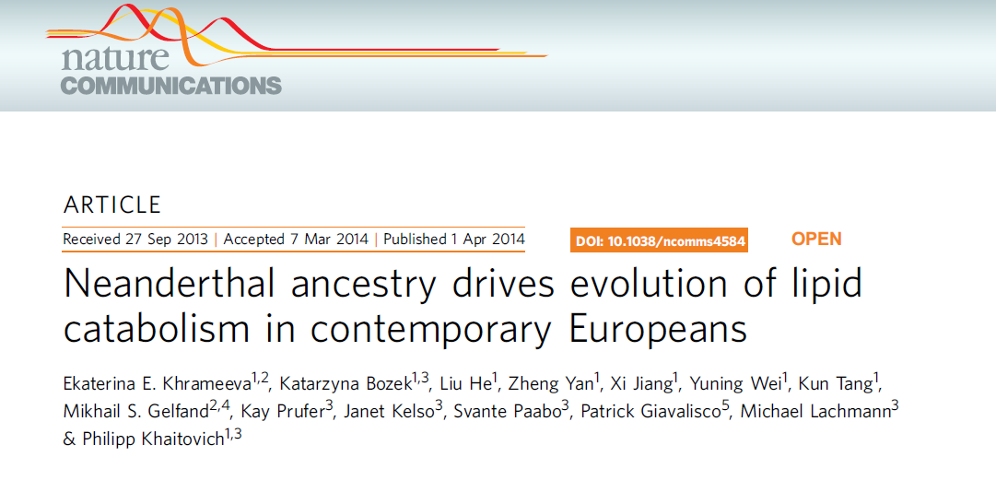
Tuková tkáň

Slide 7
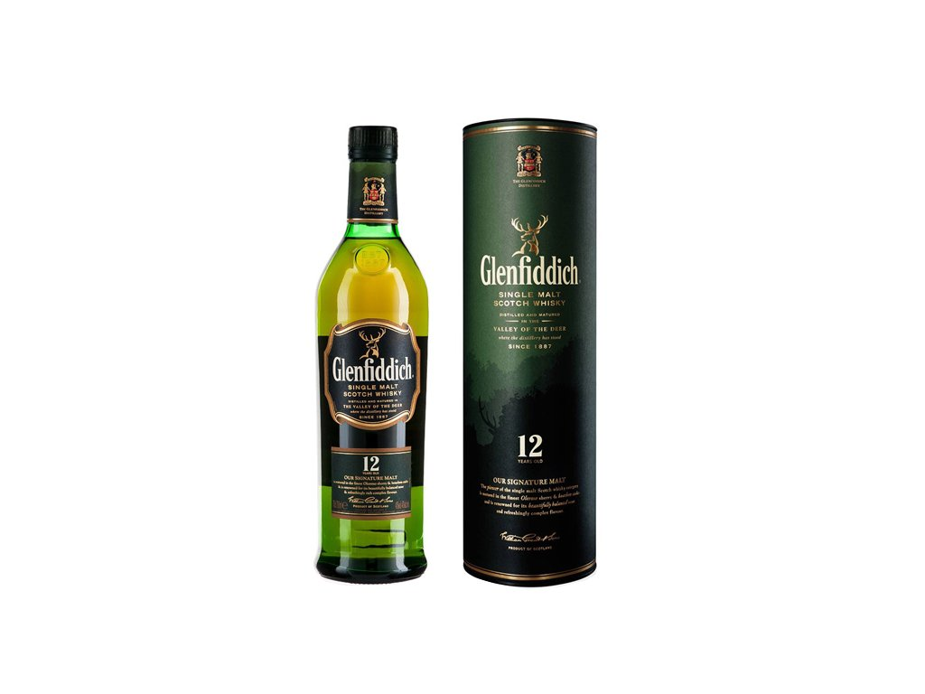
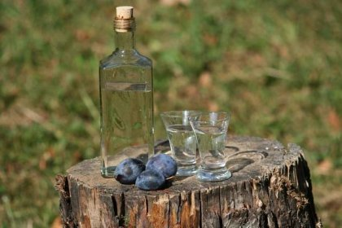
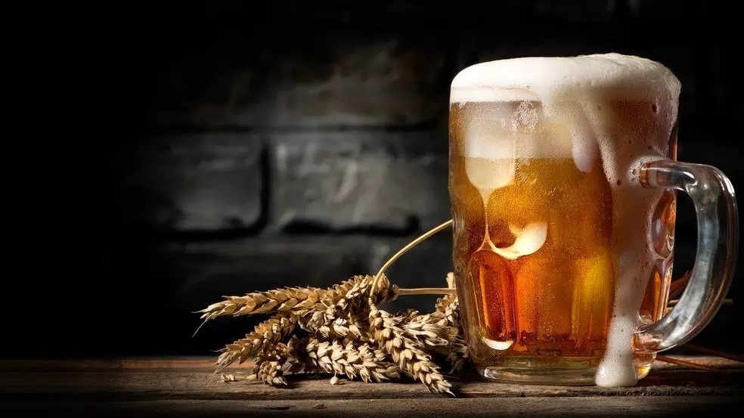
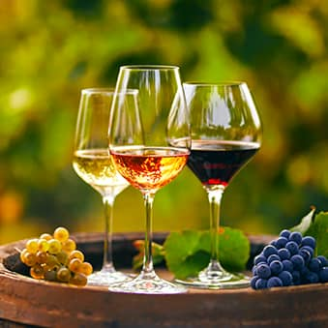
Třeba omezit:
  alkohol <30 g/den (2 dcl vína pro ženy, 4 dcl pro muže, či 0,3 l piva pro ženy a 0,5 l pro muže), ovšem obliba kvašeného ovoce není jen u člověka, ale i dalších živočichů ☺: https://www.youtube.com/watch?v=8thjGOITglU
  Důvodem oblíbenosti přezrálého a kvašeného ovoce je vysoký obsah energie a samozřejmě aj následná dobrá nálada. Malé množství alkoholu má protektivní účinek na oběhovou soustavu (např. jeden frťan slivovice), či na trávení a obsah vitamínů skupiny B (jedno malé pivo), či velké množství antioxidantů (2 dcl vína).
  omezení příjem konzervovaného jídla a polotovarů, smažených pokrmů a uzenin – ukazuje se, že je to jeden z významných faktorů vyvolávajících diabetes II, kde ale velký vliv hraje genetika. Tato jídla spíše hrají roli v rozvoji rakoviny tlustého střeva
  NaCl <5 g/den
  cholesterol <300 mg/den-tady též hraje velkou úlohu dědičnost!!!
  další faktory – Slováci doporučují optimální kulturu stolování (Lékarská fyziologia, Javorka a kol.)-ano, jí se i očima ☺
  Jo… a Nekuřte! Ano, ale… Nikotin se váže na nikotinové acetylcholinové receptory, nikotin vyvolává relaxaci, zvyšuje pozornost a myšlení. Zmírňuje projevy Alzheimerovi a Parkinsonovi choroby (pomáhá oddalovat nástup těchto chorob, ale ve spolupráci s dalšími látkami).- viz https://discoveries.vanderbilthealth.com/2019/09/nicotine-to-treat-alzheimers-disease/

Slide 8
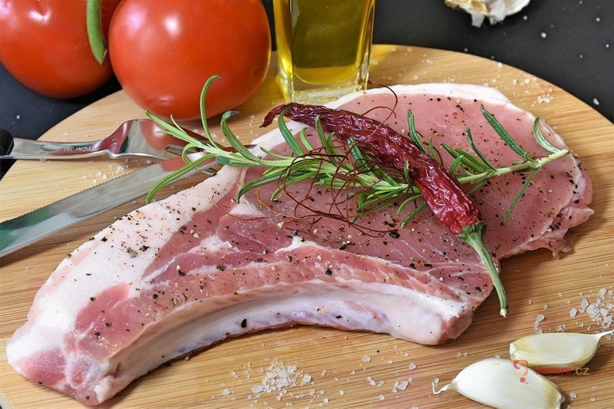
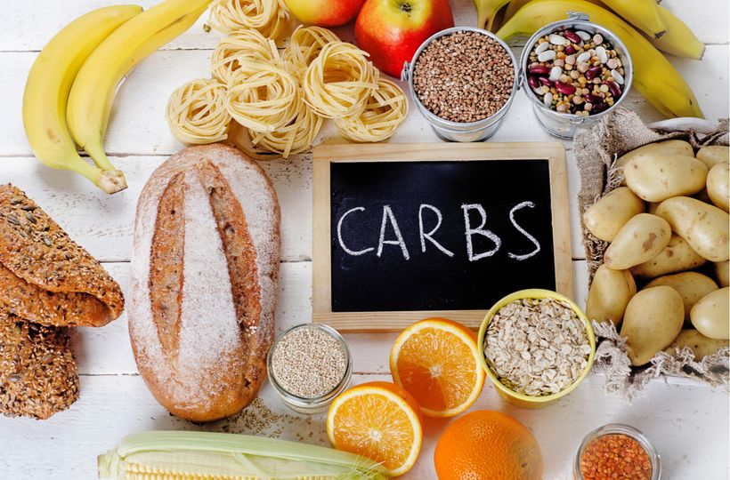
Živiny
Doporučení: 10% bílkoviny, 26% tuky, 64% cukry
Bílkoviny
Doporučená denní dávka: u dospělých: 0,8–1,2 g/kg
u dětí: 1,2-1,5 g/kg
Bílkoviny mají funkci strukturní, signální (hormony, receptory). Při hladovění organismu též jako zdroj energie.
Bílkoviny přijímané v potravě musí obsahovat všechny esenciální aminokyseliny ve správných poměrech vhodných pro syntézu nových bílkovin - příjem nahrazuje 20 – 30 g bílkovin, které se denně u člověka degradují.
Živočišné bílkoviny mají vyrovnaný poměr aminokyselin, v rostlinných bílkovinách často nějaká aminokyselina chybí – rostlinná strava je náročnější na sestavení, pokud má obsahovat všechny důležité aminokyseliny.
Cukry
Doporučená denní dávka: u dospělých 10-15 g/k
u dětí 5-8 g/kg
Je to nejrychlejší zdroj energie (17,1 kJ/g). Cukry jsou převážně rostlinného původu.
Sacharidy – 64% přijaté energie (rafinovaný cukr by měl být <10%)
Nevyužitelné sacharidy jsou nestravitelné a jsou součástí vlákniny (hlavně celulóza),
Doporučená denní dávka je 25-35g/den. Podporuje motility GITu.

Slide 9
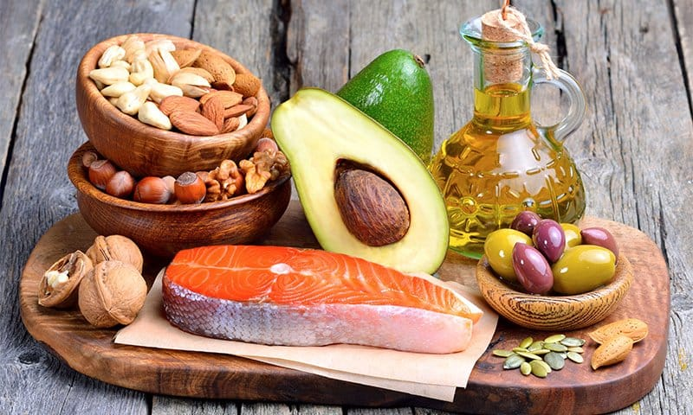
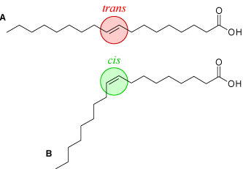
Tuky:
Doporučená denní dávka:
u dospělých: 1g/kg
u dětí: 4-5 g/kg
Tuky jsou největší zdroj energie (38,9kJ/g).
Funkce tuků v těle:
zásobní
  v tucích se rozpouštějí některé vitamíny (D, A a E), stavební, termoregulace (hnědá tuková tkáň, izolace), mechanická ochrana orgánů, kostí
  optimální poměr tuků v potravě: 10% nasycené mastné kyseliny (MK), 10-12% mononenasycené MK, 8 – 10% polynenasycené MK
  cis-konfigurace – rostlinné a většina živočišných tuků.
  trans-konfigurace – mléčné výrobky, hovězí a skopové maso, průmyslově ztužené tuky (margaríny) – zvýšení koncentrace LDL-cholesterolu
  cholesterol (jen živočišné produkty) – strukturní složka mozkové tkáně, buněčných membrán, prekurzor steroidních hormonů, vit. D, žlučových kyselin – v krvi koluje 4% celkového cholesterolu, 75% si tělo tvoří samo (v játrech), 25% z potravy
specifický dynamický účinek živin: energie potřebná pro zpracování živin, cca 10% z energie přijaté smíšené potravy (bílkoviny mají vyšší než glukóza)
Izometrie molerkul závisí na orientaci atomů kolem osy procházející dvojnou vazbou.
  Trans izometrie: každý zbytek MK se nachází na opačné straně dvojné vazby
  Cis izometrie: oba zbytky MK se nacházejí na stejné straně dvojné vazby
Většina nenasycených MK má dvojnou vazbu v cis-konfiguraci. Cis-konfigurace je významná pro prostorové uspořádání molekul lipidů v buněčných membránách → MK s dvojnými vazbami v cis-konfiguraci zaujímají více prostoru a to činí membrány fluidnější. MK se dvojnými vazbami v trans-konfiguraci se nacházejí v některých průmyslově zpracovaných potravinách a v zásobním tuku přežvýkavců (vznikají mikrobiální fermenatcí) a jsou spojeny se zvýšeným rizikem kardiovaskulárních chorob a diabetes mellitus.

Slide 10
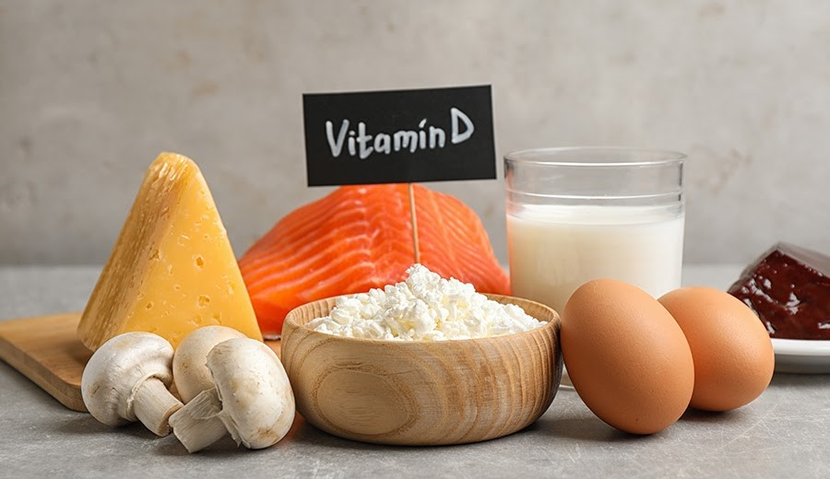
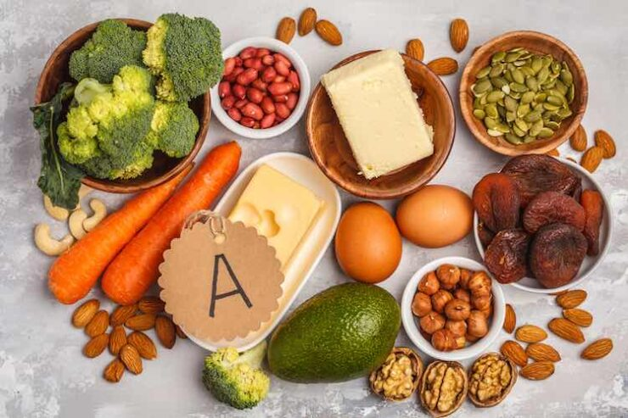
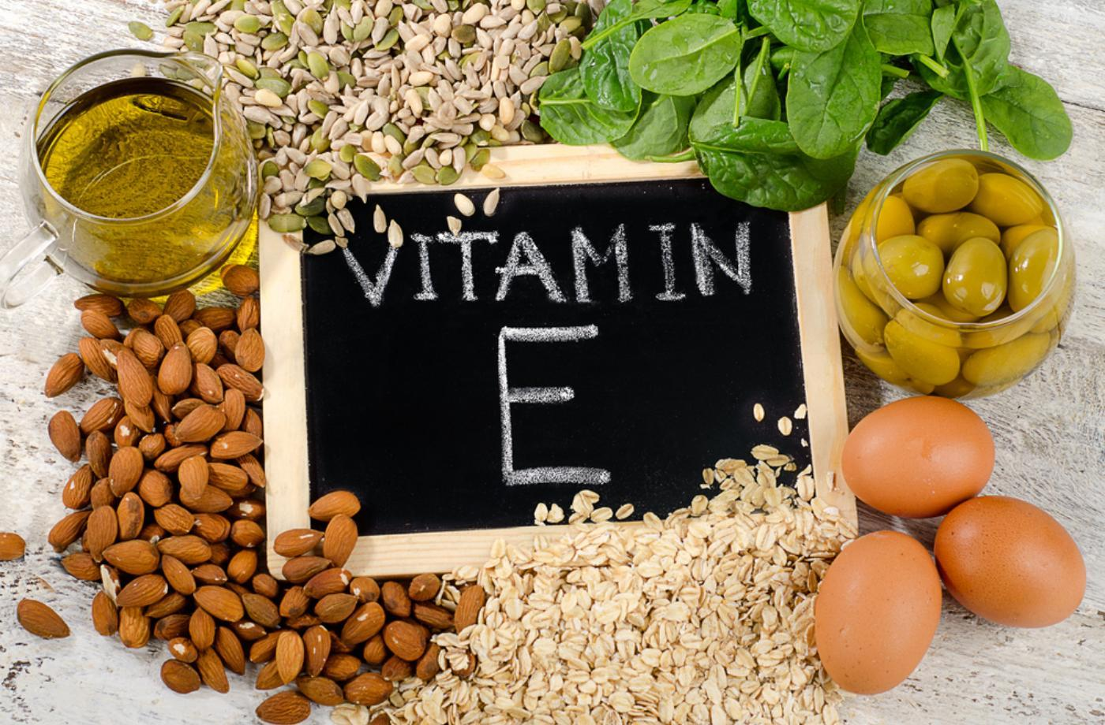
Vitamíny
Vitamín A (retinol, karotenoidy)
Zdroj: rybí tuk, vnitřnosti, mléko, mrkev, špenát, salát, meruňky, rajčata
DDD: 1-2 mg
Funkce: růst a vývoj buněk, zrak, imunita, antioxidant
Nedostatek: šeroslepost, rohovatění kůže, riziko infekcí
Vitamín D (kalciferol)
Zdroj: játra, rybí tuk, žloutek, kakao, kokosové máslo, houby, slunce
DDD: 10 μg
Funkce: vstřebávání Ca a P ze střeva, ukládání Ca do kostí a zubů
Nedostatek: křivice a deprese
Vitamín E (tokoferoly a tokotrienoly)
Zdroj: rostlinné oleje, ořechy a semena, žloutek, celozrnné obiloviny
DDD: 8-14 mg
Funkce: zabraňuje poškození membrán buněk, důležitý pro správnou funkci reprodukčních orgánů
Nedostatek: poruchy krvetvorby, jater, reprodukce, poškození plodu, urychlení procesu arteriosklerózy

Slide 11
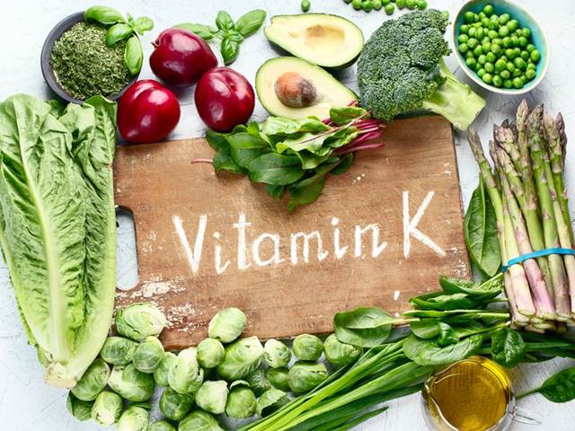
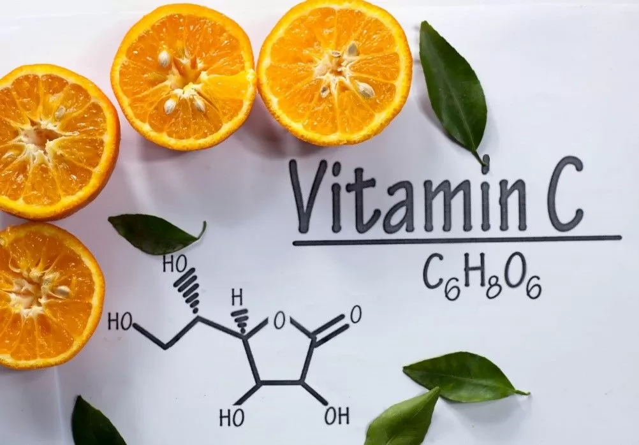
Vitamín K (filochin, menachinon)
Zdroj: listová zelenina, zelí, špenát, rajčata, brokolice, žloutek, játra, vepřové a hovězí maso
DDD: 0,5-1 mg (u zdravého člověka je pokryta bakteriální produkcí ve střevech)
Funkce: důležitý pro tvorbu glykoproteinu, zaručuje normální srážlivost krve a krvácivost, regulace vápníku v krvi
Nedostatek: způsobuje poruchy srážení krve, krvácivost a osteomalcie
Vitamín C (kyselina askorbová)
Zdroj: citrusy, brokolice, paprika, jahody, kiwi, brambory, kysané zelí
DDD: 80 mg
Funkce: antioxidant, důležitý pro tvorbu kolagénu, vstřebání železa, syntéza steroidních hormonů, aktivátor metabolismu
Nedostatek: zvýšená únava, krvácivost dásní
Při předávkování (nad 600 mg denně) brání pozitivnímu vlivu zátěže
na inzulinovou signální dráhu, zvyšuje vznik močových kamenů a
zvyšuje vznik kardiovaskulárních chorob
Vitamín B1 (tiamin)
Zdroj: celozrnné obiloviny, ořechy, luštěniny, sója, vepřové maso, játra a kvasnice
DDD: 1-1,5 mg
Funkce: slouží k získání energie ze sacharidů, tuků a alkoholu, důležitý pro nervovou funkci a funkci srdečního svalu
Nedostatek: ztráta chuti k jídlu, zmatenost, nervové poruchy, nemoc beri-beri

Slide 12
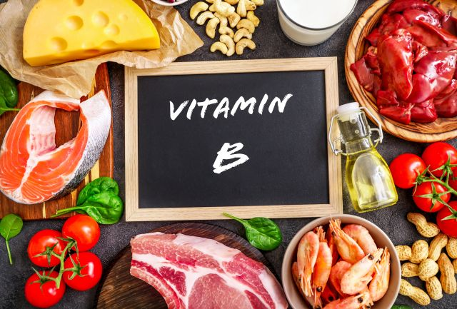
Vitamín B2 (riboflavin)
Zdroj: kvasnice, mořské řasy, játra, mléko, jogurt, vejce, maso, ryby, obiloviny
DDD: 1-2 mg
Funkce: k získávání energie ze sacharidů, tuků a bílkovin, pro dobrou kůži, odolnost k infekci
Nedostatek: zánět kůže a sliznic, padání vlasů
Vitamín B3 (nikotinaminid, niacin)
Zdroj: játra, libové maso, drůbež, luštěniny, brambory a ořechy
DDD: 13-20 mg
Funkce: metabolismus sacharidu, tuků a bílkovin, činnost nervové soustavy
Nedostatek: zánět kůže a sliznic, únava, deprese, nemoc pelagra
Vitamín B5 (kyselina pantotenová)
Zdroj: ve všech potravinách živočišného a rostlinného původu
DDD: 5-10 mg
Funkce: podílí se na metabolismu sacharidů a tuků, na dobrém stavu kůže a vlasů
Nedostatek: nervové poruchy, padání vlasů
Vitamín B6 (pyridoxin)
Zdroj: libové maso, vejce, obiloviny, banány, kvasnice, soja
DDD: 1,2-2 mg
Funkce: podílí se na metabolismu sacharidů a tuků, imunitní funkce, nervový systém a tvorbu červených krvinek
Nedostatek: anemie, deprese, zmatenost

Slide 13
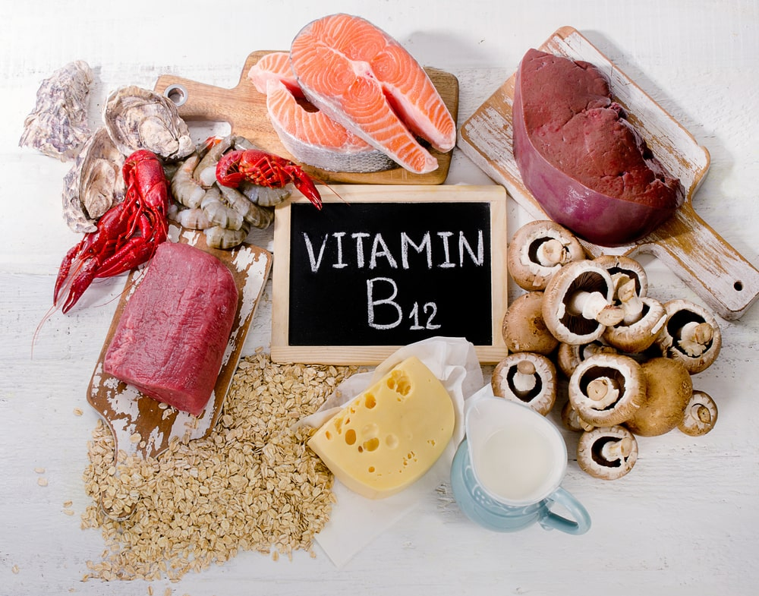
Vitamín B7 (biotin, vitamin H)
Zdroj: ve všech potravinách živočišného a rostlinného původu
DDD: 0,3 mg
Funkce: podílí se na metabolismu sacharidů, tuků a bílkovin
Nedostatek: zánět kůže, padání vlasů
Vitamín B9 (kyselina listová)
Zdroj: játra, listová zelenina, pomeranče, pšeničné klíčky
DDD: 0,2-0,4 mg
Funkce: podílí se na tvorbě červených krvinek, fungování nervového systému. Je důležitý pro buněčné dělení a tvorbu DNA? RNA a bílkovin. Během těhotenství zabraňuje u plodu rozštěpu páteře a v dospívání zvyšuje pevnost kostí
Nedostatek: anémie, defekty nervového systému u novorozenců a poškození střev
Vitamín B12 (kyanokobalamin)
Zdroj: vejce, mléko, maso, játra, v rostlinné stravě jen v kysaném zelí a pivu (bakteriální fermentace)-problém u veganů
DDD: 2 μg
Funkce: důležitý pro růst a dělení buněk a pro tvorbu červených krvinek, součást tvorby DNA, RNA a myelinu. Důležitý pro transport kyseliny listové
Nedostatek: anémie, únava, degenerativní změny nervového systému

Slide 14
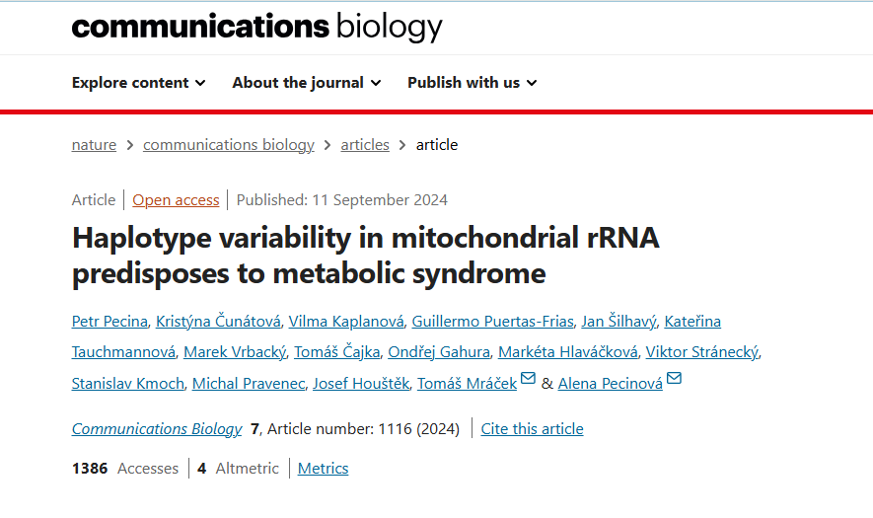
Metabolický syndrom (MS)
Onemocnění obsahující 3 a více z následujících faktorů
  Obezita: obvod pasu > 102 cm u mužů, > 88 cm u žen
  Hypertenze: TK > 130/85 mmHg
  Hyperglykémie: Glykemie na lačno > 5,6 mmol/l ← inzulinorezistence, diabetes II. typu (DM II)
  ČR: 32% muži, 24% ženy, hlavně ve starší populaci
Vznik podmíněn genetickou predispozicí (hlavně k inzulinorezistenci) a špatným životním stylem (vyšší energetický příjem, nedostatek pohybu)-genetika převažuje!
Významný prozánětlivý, prokolagulační a proaterogenní stav, jehož riziko pro kardiovaskulární nemoci je vyšší než riziko vzniklé prostým součtem rizik jeho jednotlivých rizikových faktorů – všechny faktory se vzájemně podporují
Důsledky: snížení kvality života i délky dožití protože: DM II i s důsledky, kardiovaskulární i cerebrovaskulární aterotrombotické příhody (např. infarkt, mrtvice, embolie), ale ve výsledku se jedná o komplexní postižení celého organismu

Slide 15
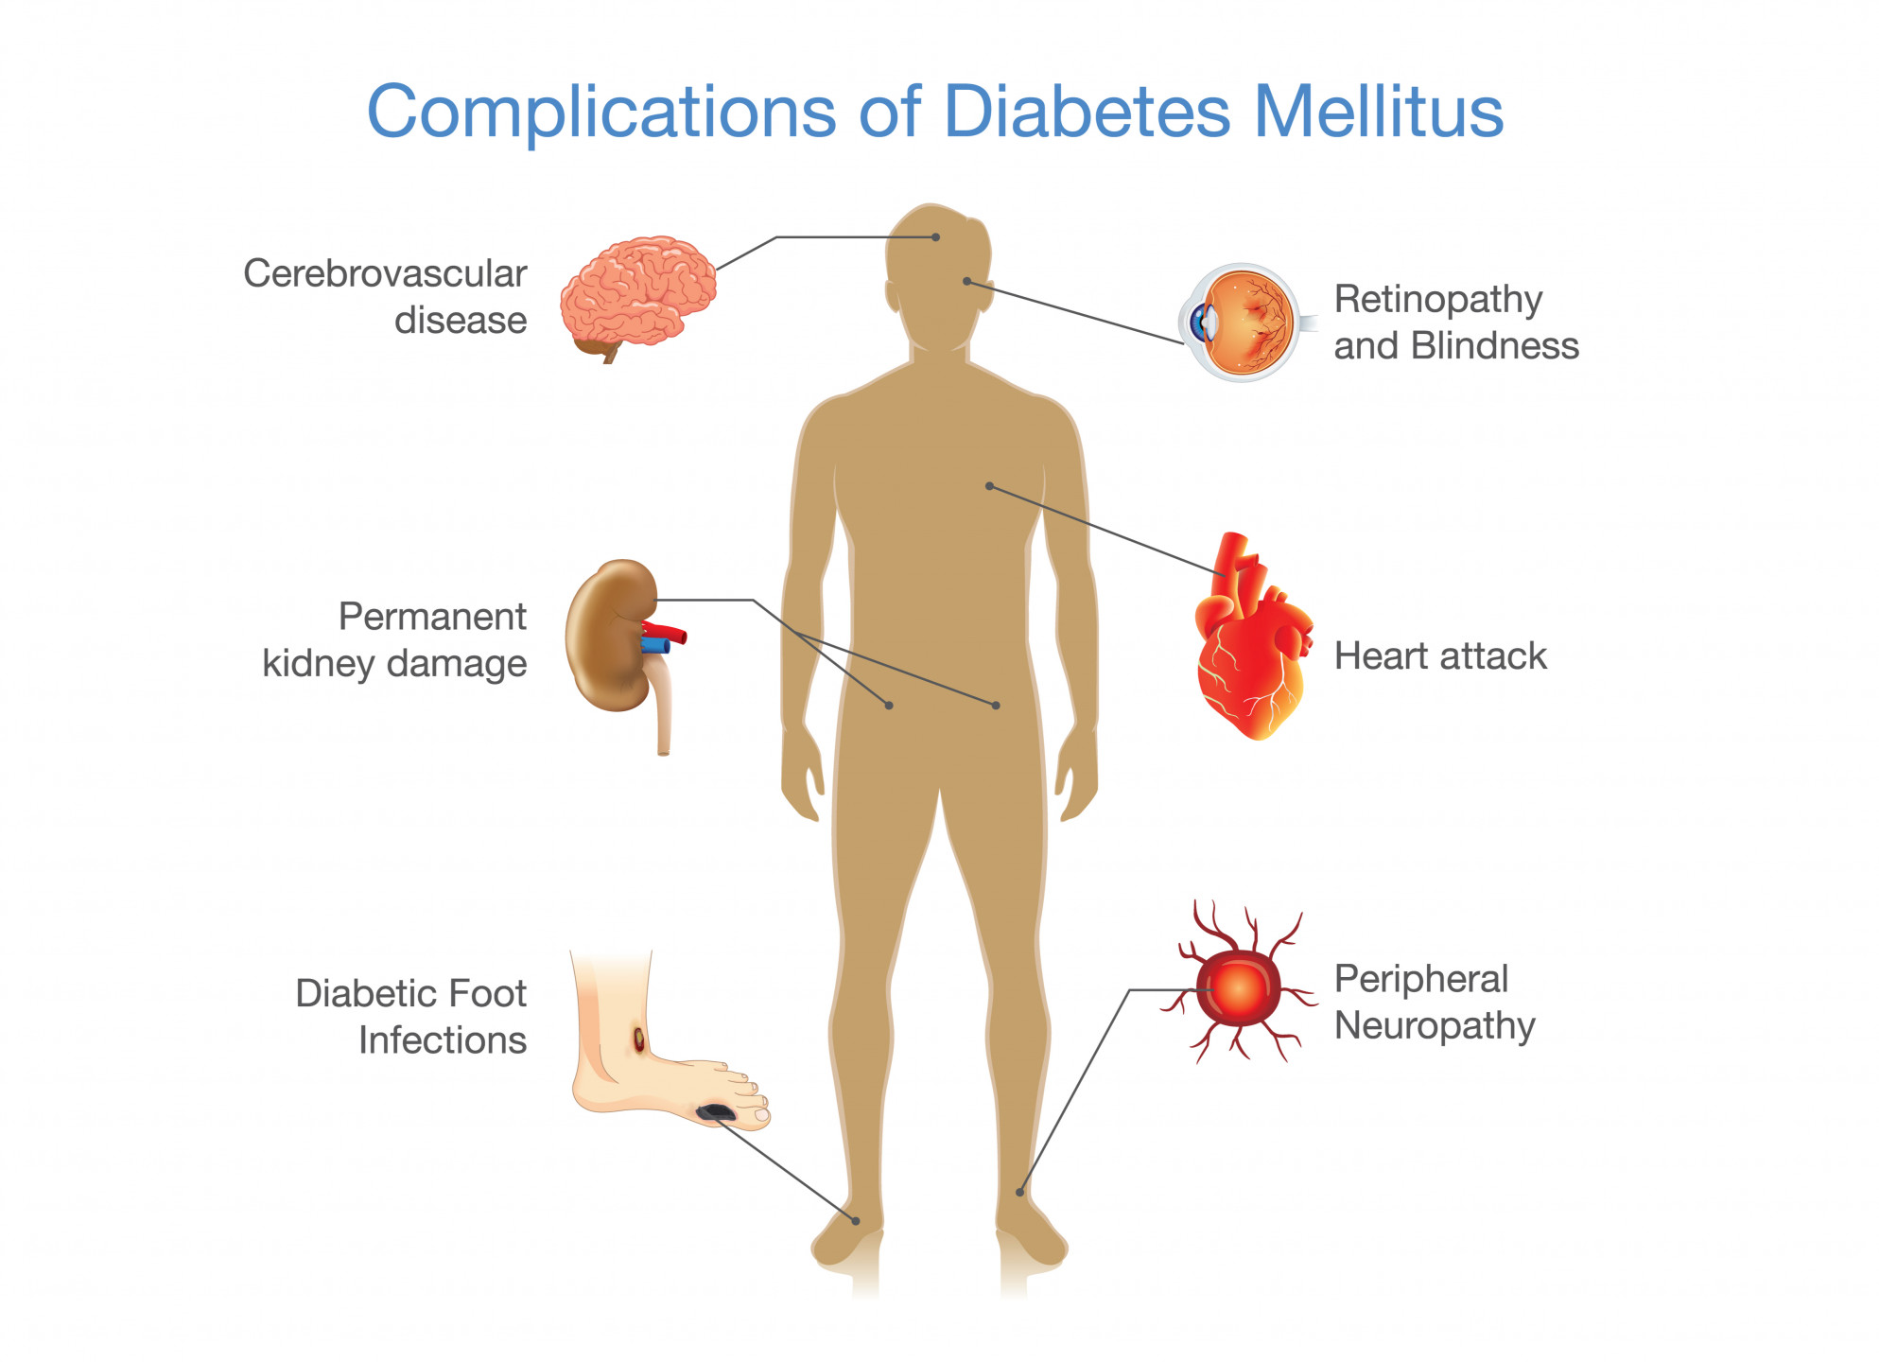
Diabetes mellitus (DM, cukrovka)
Zahrnuje heterogenní skupinu chronických metabolických chorob, jejichž základním projevem je hyperglykémie.
Vzniká v důsledku nedostatku inzulinu, jeho nedostatečného účinku (někdy se mluví o relativním nedostatku) nebo kombinací obojího.
Narušení transportu glukózy z krve do buňky buněčnou membránou → hyperglykémie a nedostatek glukózy intracelulárně
DM I – vzniká v dětském věku, autoimunitní destrukce beta-buněk slinivky – nutná substituce inzulinu
DM II – v dospělém věku, rezistence (necitlivost) cílových tkání na inzulin (inzulinorezistence)
DM komplikuje léčbu a zvyšuje riziko a zhoršuje průběh dalších onemocnění, zhoršuje hojení. DM je dřív nebo později onemocněním kardiovaskulárního systému

Slide 16
Hodnocení stavu výživy
Studijní materiály byly vytvořeny za podpory projektu MUNI/FR/1474/2018

Slide 17
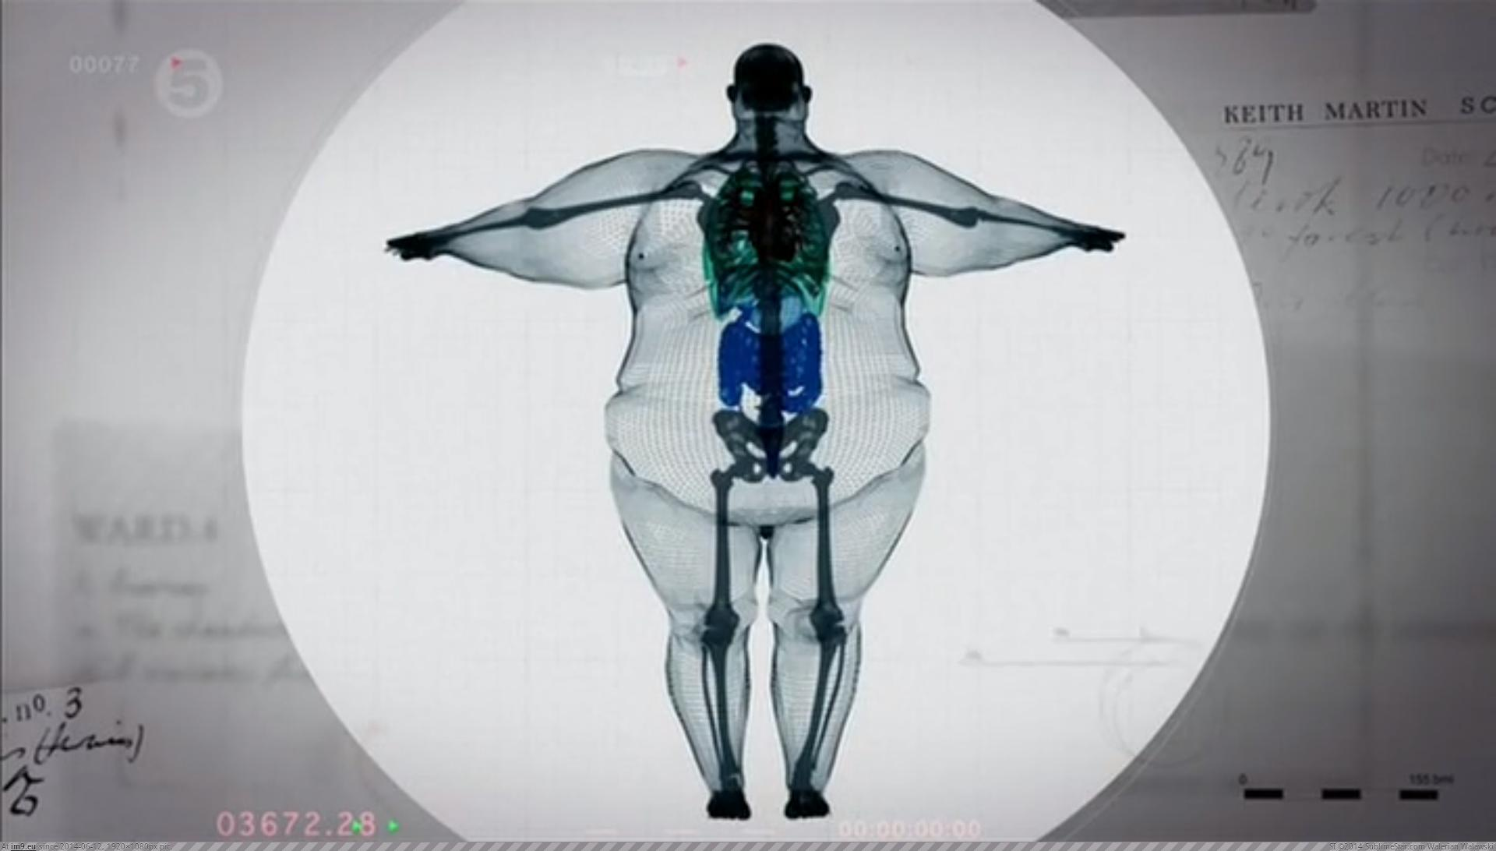
Obezita
Obezita – nadměrné ukládání energetických zásob v podobě tuku z různých příčin. Energetický příjem je větší než výdej.
ČR: dospělí: 35% nadváha, 17% obezita - více mužů
děti 6-12 let: 10% nadváha/10% obezita; 13-17 let dohromady 11%
Příčiny jsou kombinací různých faktorů - málokdy se jedná pouze o jednu konkrétní příčinu
  kombinace většího energetického příjmu, nedostatku pohybu
  dědičné vlivy – genetické (obvykle jen predispozice, čistě genetická příčina je vzácná), výchova
  psychické vlivy – nežádoucí stres, deprese
  prenatální vlivy (chování matky v průběhu těhotenství), porod, rané dětství
  endokrinologická onemocnění – např. hypothyreóza
  důsledek jiných onemocnění či poranění
  důsledek léčby – např. některá antidepresiva, kortikosteroidy
  nízký socioekonomický status
  Problém z hlediska zdravotníka: náročnější manipulace s pacientem

Slide 18
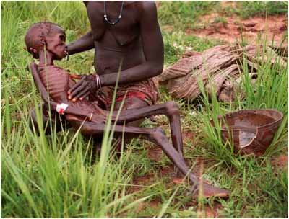
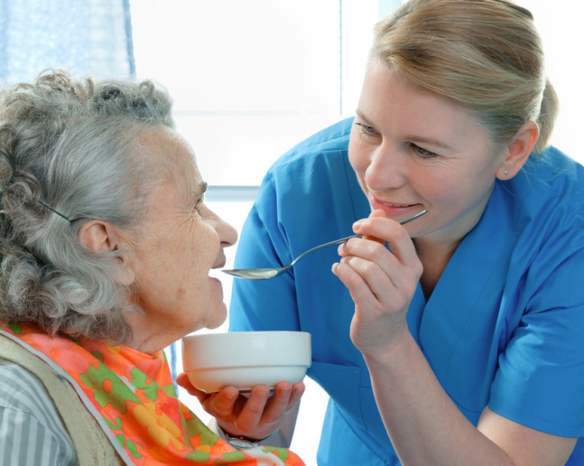
Podvýživa
Podvýživa - malnutrice je onemocnění podmíněné nedostatečným příjmem živin, neschopností vstřebávat živiny při nemocech trávicího traktu nebo nadměrným katabolismem tělesných zásob při závažném, např. nádorovém onemocnění.
Kdo je podvyživen
obézní lidé – i přes vysoký energetický příjem některá živina může chybět
alkoholici
lidé trpící mentální anorexií a bulimií
lidé na okraji společnosti
mentálně postižení lidé (těžké mentální poruchy)
velmi staří lidé žijící sami

Slide 19
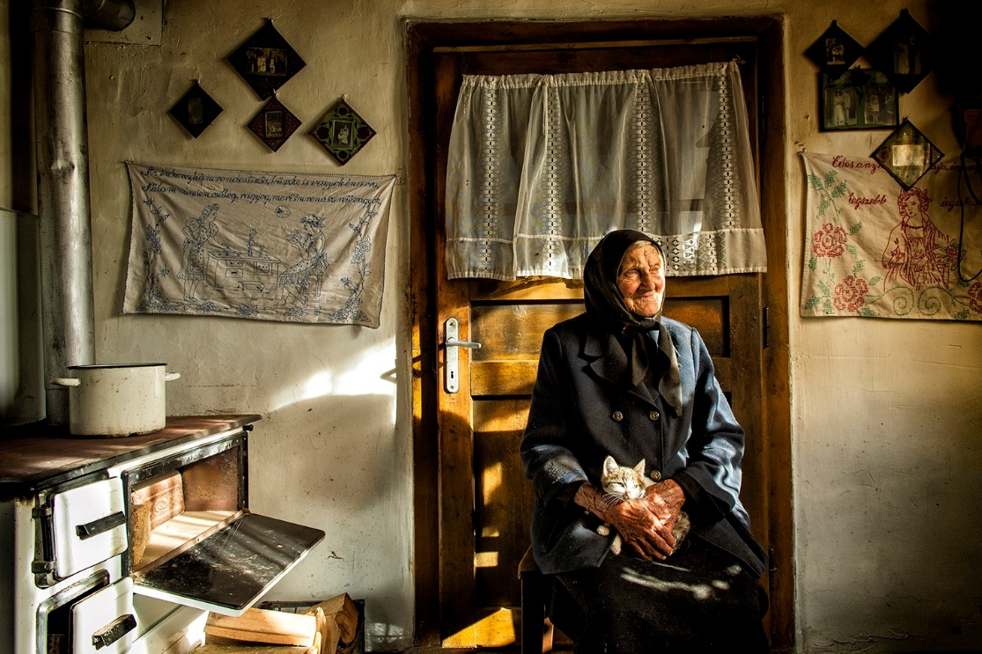
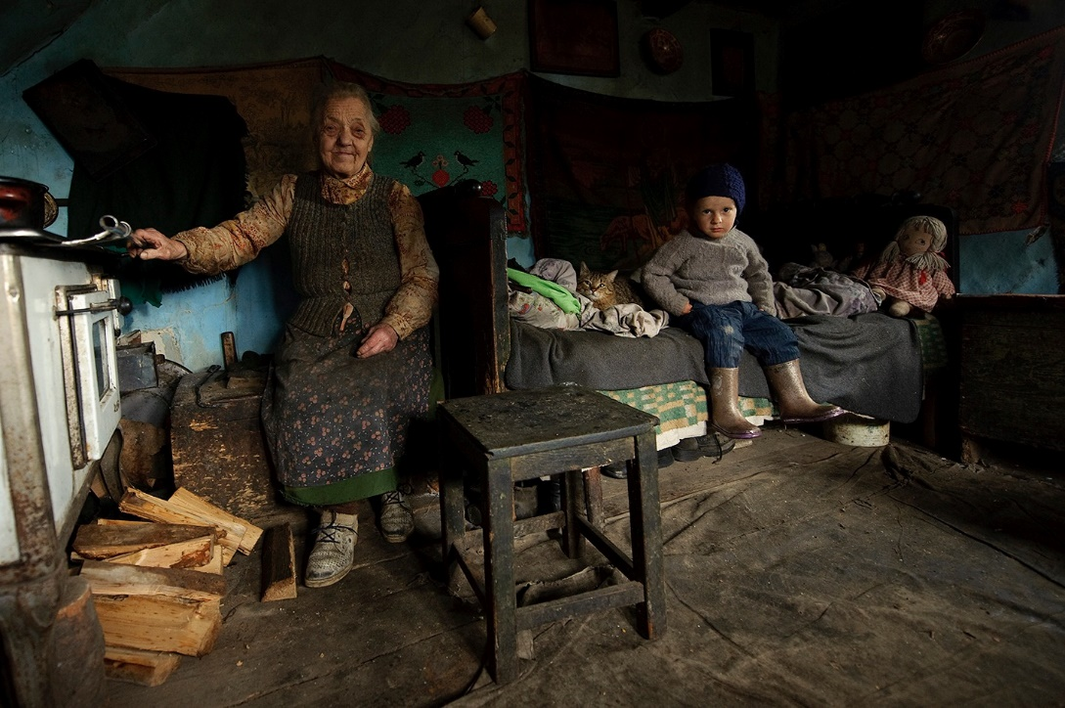
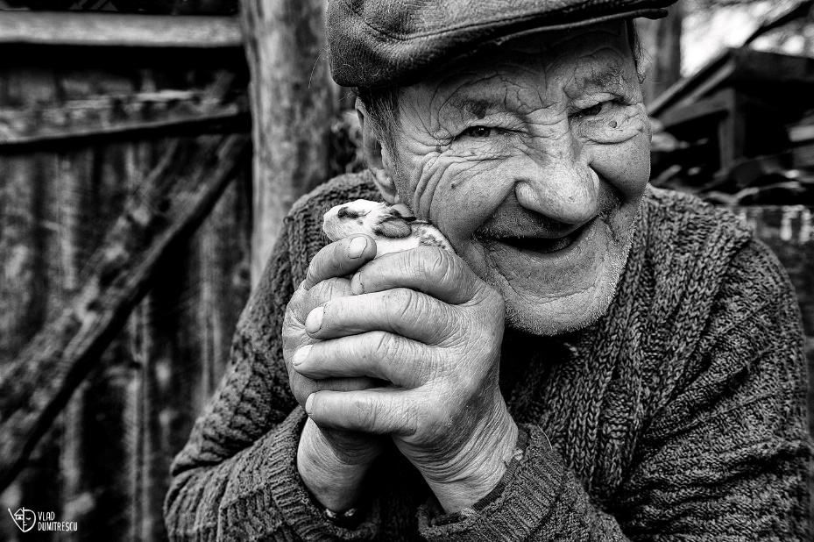
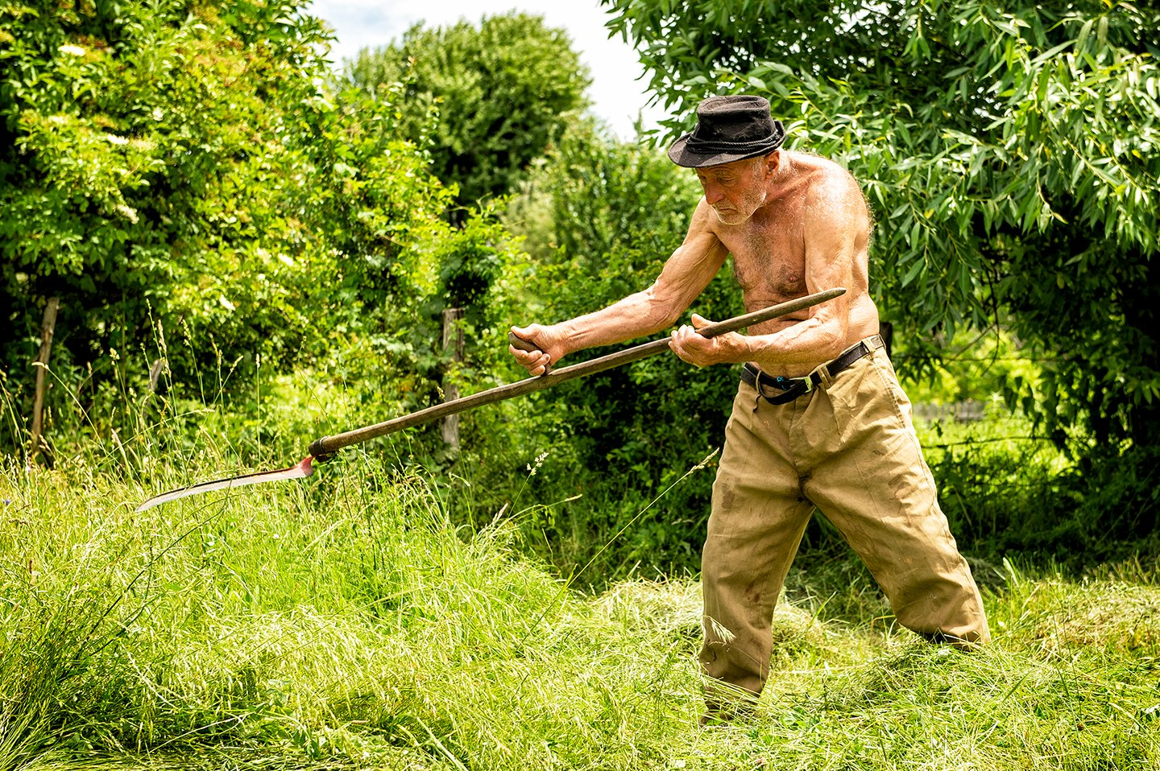
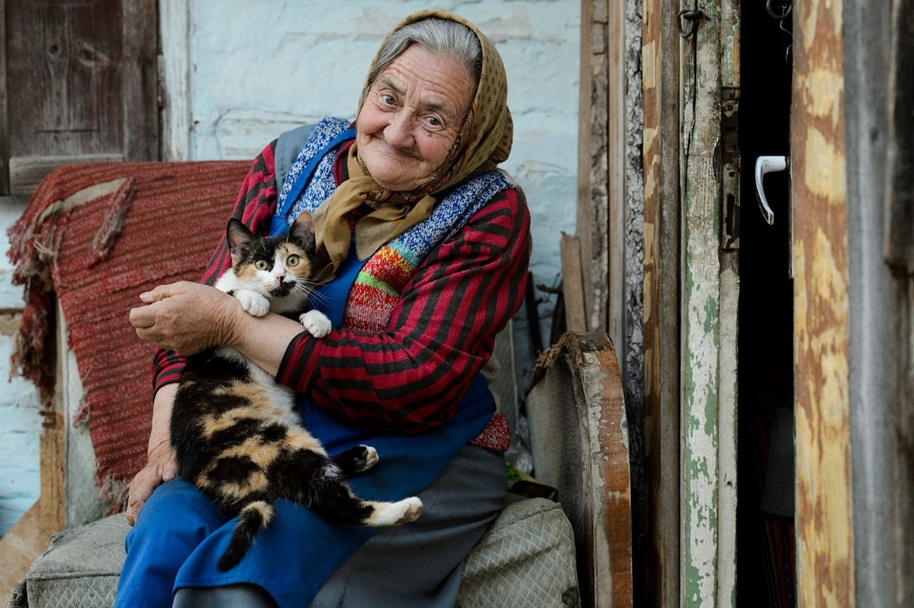

Slide 20
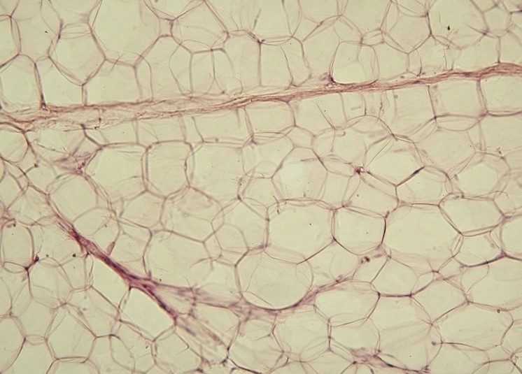
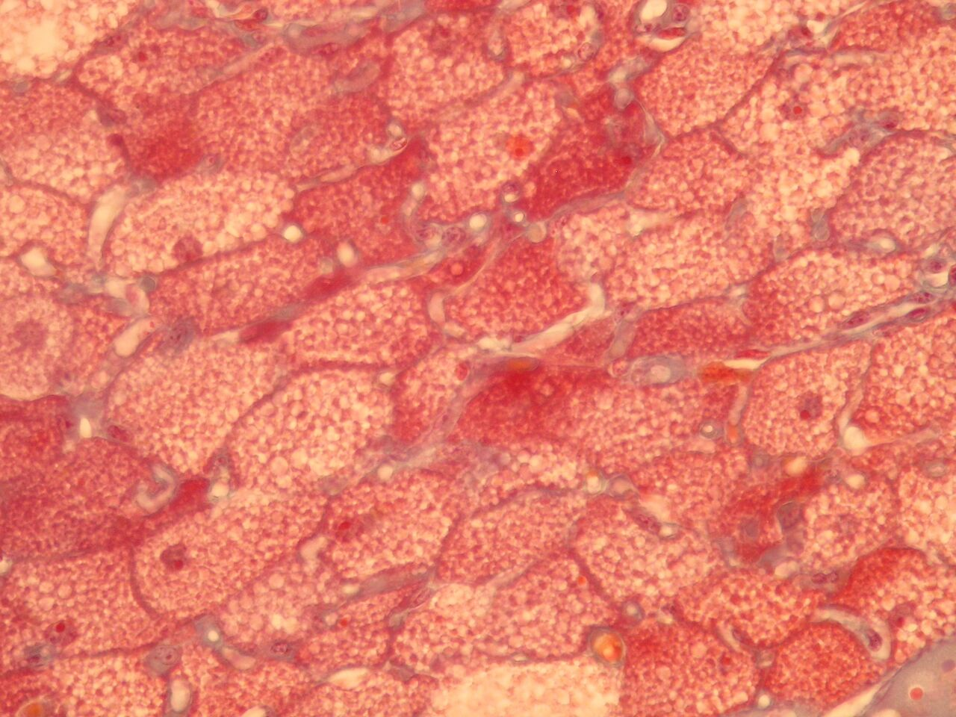
Tuková a svalová tkáň
Lipolyticky působící hormony (zároveň zvyšující glykémii):
Adrenalin, Noradrenalin, Růstový hormon, Glukagon, ACTH, Prolaktin, Kortizol
Tělesná hmota: aktivní (svaly) a pasivní (tuk)
pomalé nabírání na váze s narůstajícím věkem je fyziologické (snižuje se citlivost na inzulin, úspornější metabolismus). Nadváha ve stáří (cca od 65 let) není škodlivá, pokud je důsledkem pomalého přibírání (asi 0,25 kg/rok).
Typy tukové tkáně
  bílý podkožní – není škodlivý (v rámci fyziologických hodnot)
  bílý abdominální – „pivní břicho“ (mezi břišními orgány) – silně hormonálně a metabolicky aktivní, tvorba prozánětlivých faktorů, vysoká kardiovaskulární rizika – větší náchylnost u mužů
  bílý orgánový - ochrana/zásoba u některých orgánů – kolem ledvin, kolem srdce, slinivky, v játrech – užitečný (v rámci fyziologických hodnot) – mobilizuje se rychleji než podkožní, např. při hubnutí
  hnědá tuková tkáň – termogenní - hlavně u malých dětí, přítomný i u některých dospělých mezi lopatkami a na krku (užitečný, prevence nadváhy)
  béžová tuková tkáň – bílá obsahující hodně mitochondrií – důsledek fyzické zátěže
  růžová tuková tkáň (nově objeveno) – umí se diferenciovat v jiné buňky, mléčná žláza

Slide 21
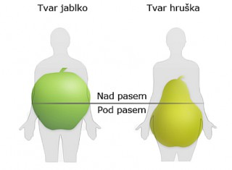
Tuková a svalová tkáň – pohlavní rozdíly
Muži mají větší podíl svalů, snáze zvýší svalovou tkáň (testosteron), která je větším energetickým spotřebitelem – lepší hubnutí
stejný BMI u mužů a u žen má rozdílná rizika – riziko vzniku diabetu u žen bývá při mnohem vyšším BMI než u mužů
rozdílné fáze nabírání váhy – ženy v těhotenství a po menopauze, muži při změně životního stylu (založení rodiny, rozvod, změna práce)
Androidní typ ukládání tuku (jablko)
  hromadění tuku v oblasti břicha, podkoží i mezi orgány-škodlivější (větší ohrožení kardiovaskulárními riziky)
Gynoidní typ ukládání tuku (hruška)
  ukládání do podkoží stehen a hýždí - funkce je zásobní – energie pro období
  těhotenství a kojení (nižší kardiovaskulární riziko)

Slide 22
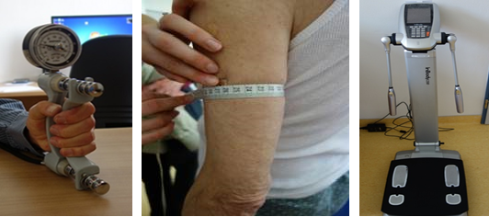
Objektivní hodnocení stavu výživy
indexy vycházející z antropometrických ukazatelů
měření tělesného tuku kaliperem
měření zastoupení tuku v organismu bioelektrickou impedanční metodou
měření svalové hmoty

Slide 23
Indexy vycházející z antropometrických ukazatelů
stupeň obezity dle Brocova indexu
vychází z výpočtu ideální hmotnosti a procent dosažené ideální hmotnosti
na základě ideální hmotnosti se odhadují některé fyziologické parametry – například iniciální nastavení dechového objemu u umělé ventilace
ideální hmotnost:
Pro muže:
  výška (cm) – 100
  (výška v m)² * 23
Pro ženy:
  výška (cm) – 100 – 10%
  (výška v m)² * 21,5
index: aktuální hmot./ideální hmot. x 100
Stupeň obezity | % ideální hmotnosti
Mírný | 115 – 129
Střední | 130 – 149
Těžký | 150 – 199
Morbidní | > 200

Slide 24
Indexy vycházející z antropometrických ukazatelů
BMI (body mass index) = váha(kg)/výška(m)²
^{Pro dospělé}
BMI různé tabulky pro muže/ženy, dospělé/dospívající/děti
 | muži | ženy
Podváha | < 20 | < 19
Norma | 20 – 24,9 | 19 – 23,9
Nadváha | 25 – 29,9 | 24 – 28,9
Obezita | 30 – 39,9 | 29 – 38,9
Těžká obezita | > 40 | > 39

Slide 25
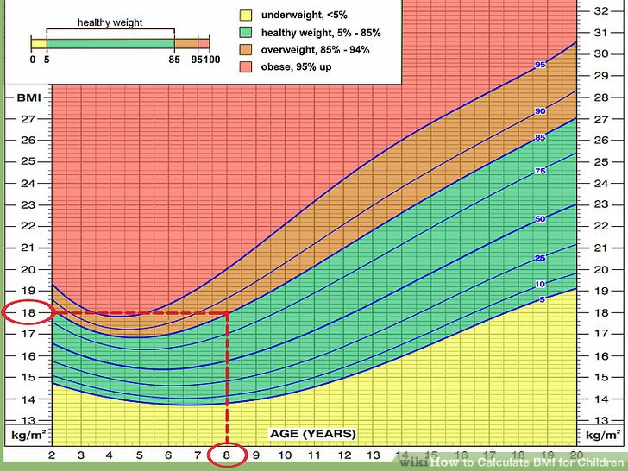
Indexy vycházející z antropometrických ukazatelů
Výhoda: jednoduché na výpočet
Nevýhody:
  nezabývají se tím, čím je tvořená tělesná hmota. Muž s velkou muskulaturou se může pohybovat v oblasti nadváhy, aniž by měl problém s výživou
  Brocův index používá lineární vztah mezi výškou a váhou - index je velice orientační
  BMI - kvadratický vztah mezi výškou a váhou – lepší než Brocův, ale přesto je nutné použití jiných tabulek pro dospělé, dospívající a děti – BMI 17 ještě normální v 15 letech, v dospělosti to znamená podváhu
  Rohrerův index (100*hmotnost(g)/výška(cm)³).
  Hmotnost je určena objemem, čili třetí mocninou rozměru, proto je tento index nejlepší. Věkově konzistentnější. Vhodnější po děti a dospívající.

Slide 26
Obvod pasu, index pas/boky (waist/hip)
Velice jednoduché, ale účinné prediktivní parametry hodnocení výživy
Pas/boky
  Muži <1
  Ženy < 0,8
Obvod pasu v cm
Kategorie | muži | ženy
Doporučené rozmezí | ≤ 94 | ≤ 80
Nutné snížit hmotnost | 95 – 102 | 81 – 90
Snížení hmotnosti vyžaduje lékařskou pomoc | > 102 | > 90

Slide 27
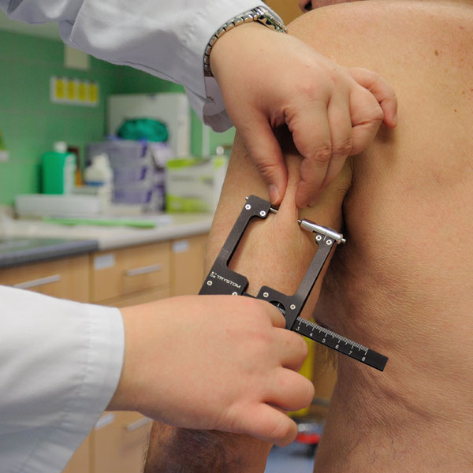
Měření tělesného tuku kaliperem
měří se vrstva podkožního tuku
vypovídá o energetické bilanci organismu
nedokáže postihnout možné rozdíly v distribuci podkožního a viscerálního tuku
nejčastější místo měření: kožní řasa nad tricepsem (další možnosti: nad lopatkou, na břichu, nad spina iliaca,na stehně, na bérci)
Hodnoty kožní řasy nad tricepsem
 | Fyziologická norma (mm) | Lehký až střední úbytek (mm) | Výrazný deficit (mm)
Žena | > 16,5 | 10 – 15 | < 10
Muž | > 12,5 | 7,5 – 11 | < 7,5

Slide 28
Elektrická bioimpedanční metoda
Měření zastoupení tuku v organismu
různé tkáně těla mají různou průchodnost pro velmi slabý střídavý elektrický proud (vodivost svalové versus tukové tkáně)
metoda vychází z bioelektrické analýzy impedance; měříme bioelektrickou impedanci (odpor), který klade tuková tkáň prostupu elektrického proudu
vypočítává se poměr tukové tkáně ke tkáním ostatním
závisí od množství kapaliny v netukových tkáních – na hydrataci organismu (důvod kolísání hodnot během dne při nedodržení standardních podmínek jednotlivých měření)
přístroj je schopný vyhodnotit % tuku, vody i kostní tkáně

Slide 29
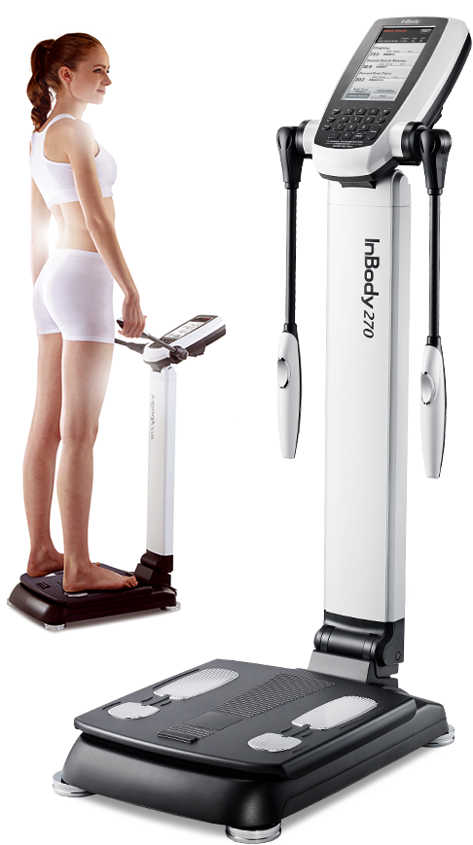
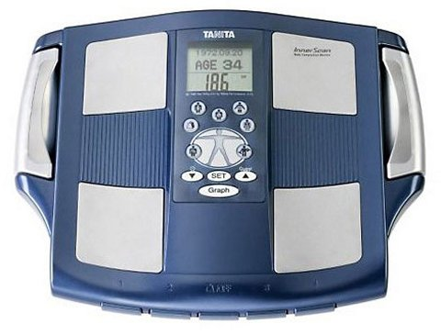
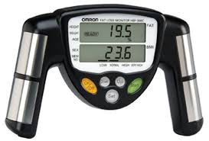
ruční přístroj měří horní polovinu těla, váha dolní polovinu
nyní se používají kombinovaná zařízení měřící celé tělo

Slide 30
Měření svalové hmoty
Svalová tkán je důležitý parametr stavu výživy
obvod svalstva paže (OSP) - vše v cm
korigovaná plocha svalstva paže (kPSP) - vše v cm
  muži
  ženy
$$OSP(cm)=obvod paže−π∙kožní řasa nad tricepsem$$
$$kPSP= \frac{{\left(obvod paže−π∙kožní řasa nad tricepsem\right)}^{2}}{4∙π}−10$$
$$kPSP= \frac{{\left(obvod paže−π∙kožní řasa nad tricepsem\right)}^{2}}{4∙π}−6,5$$
Ztráta svalové hmoty | Nepřítomná (cm) | Střední (cm) | Těžká (cm)
Žena | > 23,2 | 14 – 21 | < 14
Muž | > 25,3 | 15 – 23 | < 15
Deficit | nepřítomný | mírný | střední | těžký
Žena | > 36,3 | 29,1 – 36,3 | 25,5 – 29,0 | < 25,4
Muž | > 40,9 | 32,8 – 40,8 | 28,7 – 32,7 | < 28,6

